Slide 1


COMUNICACIÓN CON LOS HIJOS

Slide 2
SOMOS HIJOS DE...
DIOS
PADRES
CULTURA
EDUCACIÓN
DECISIONES
EXPERIENCIAS
Personas y hechos que me han marcado
Hijo/a amado/a y elegido/a por Dios
Pasos dados por mí mismo/a
Vida del papá y de la mamá
Lo que aprendí en la familia y la sociedad
Contexto donde me sembraron

Slide 3
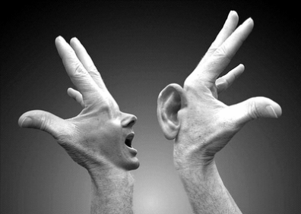
dialogar

Slide 4
SOMOS CERCANOS o lejanos
Gritos
Silencios
Agresión
Telepapás
Comodidad
Cosas
Útiles
interesados
chantaje
inútiles
distantes
enemigos
mudos
sordos

Slide 5
MALA COMUNICACIÓN
SORDOS
Distracción
Chismes
Desinterés
MUDOS
Inexpresivos
Miedo
Vergüenza
GRITAR
IMPONER

Slide 6
MALA COMUNICACIÓN
DESCONFIANZA
SILENCIO
VIOLENCIA
RELACIÓN DE FAMILIA

Slide 7
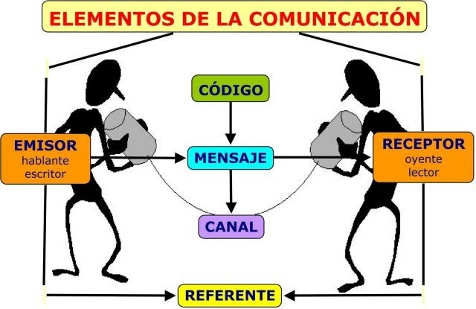
ELEMENTOS DE COMUNICACIÓN

Slide 8
QUÉ COMUNICAMOS
COMUNICACIÓN
CONFIANZA
CARIÑO
Me he sentido amado/a y expreso mi amor
Me he sentido seguro/a y he visto la fidelidad
Expreso con los sentidos, sentimientos, palabra y gestos lo que soy

Slide 9
QUÉ COMUNICAMOS
MIEDOS
HERIDAS
ERRORES
ANÉCDOTAS
PROBLEMAS
NECESIDADES
a personas o eventos o lo desconocido
Por la violencia sufrida o por la falta de cariño y abandono
Cometidos por mí, que me da vergüenza o culpabilidad
Cosas que suceden y que no influyen en la vida personal
Conflictos o cuestionamientos que hay que resolver
Físicas, emocionales, de seguridad, afecto, intelectuales, etc.

Slide 10
QUÉ LENGUAJE EMPLEAMOS
Peleas
Embromar
Burlarse
Quemeimportismo
Imitación
Enfado
Enojo
Adaptación
Atrapar
Engaño
Imitación
Paciencia
Inistencia
Grito
Ausencia
Silencio

Slide 11
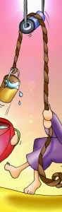
COMUNICAMOS
ESTAR
HABLAR
ESTAR BIEN
HABLAR BIEN
DAR
DAR BIEN
Dedicar tiempo y espacio
Expresar lo que pensamos y sentimos
Ni ser mezquinos ni consentidores

Slide 12

FAMILIA NUCLEAR
Relaciones sin fisuras ni “goteras”
PAREJA
FAMILIA
Armonía y unidad entre padres e hijos
ESPOSA
ESPOSO
Situación personal sobre seguridad y cariño

Slide 13
RELACIONES
Relaciones Padres Hijos
RIVALIDAD
RESENTIMIENTO
REIVINDICACIÓN
REPETICIÓN

Slide 14
LO QUE NOS MARCA
DOLOR
MIEDO
AMOR
Estilo de comunicación

Slide 15
Círculo vicioso
Me han dado agresión
No me han dado cariño
Busco compensaciones
Cuando las compensaciones tienen consecuencias negativas y se repiten con ansiedad = ADICCIÓN

Slide 16
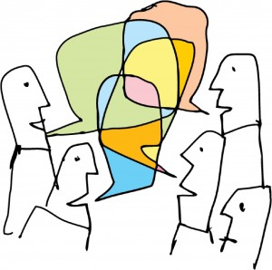
Todos hablamos

Slide 17
MODOS DE COMUNICARNOS
SEXO Y DINERO
GESTOS Y POSTURAS
PALABRAS
ÁNIMO

Slide 18
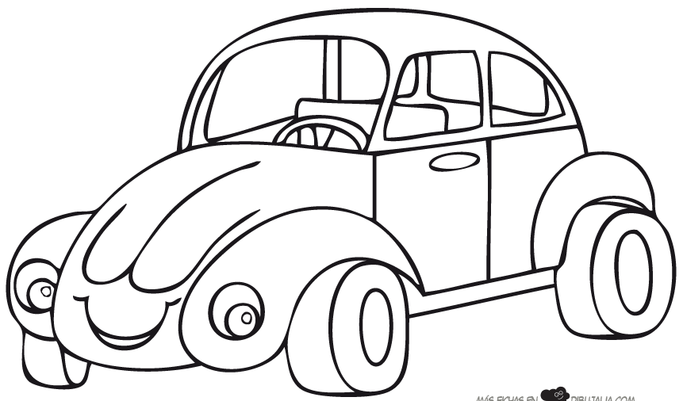
¿QUÉ DESARROLLAMOS MÁS?
Valores
Afectividad
Intelectual
Sobrevivencia

